Slide 1
лето
Молочаева Елизавета Сергеевна

Slide 2
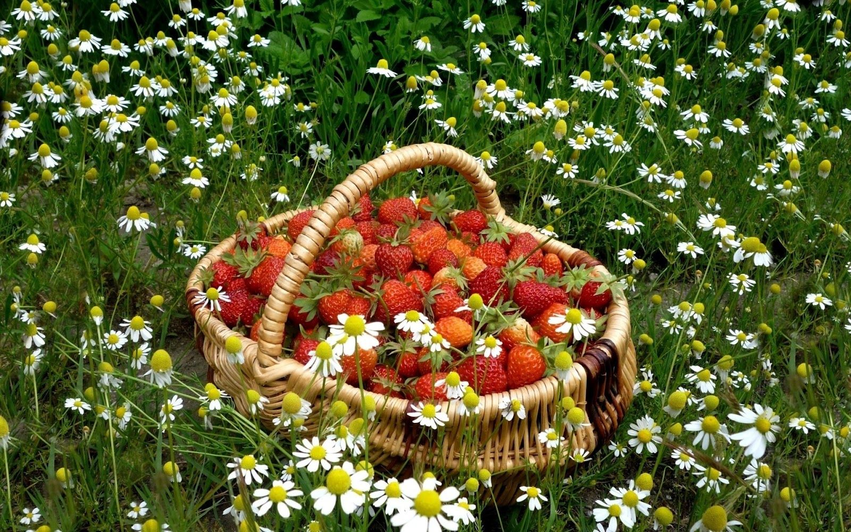
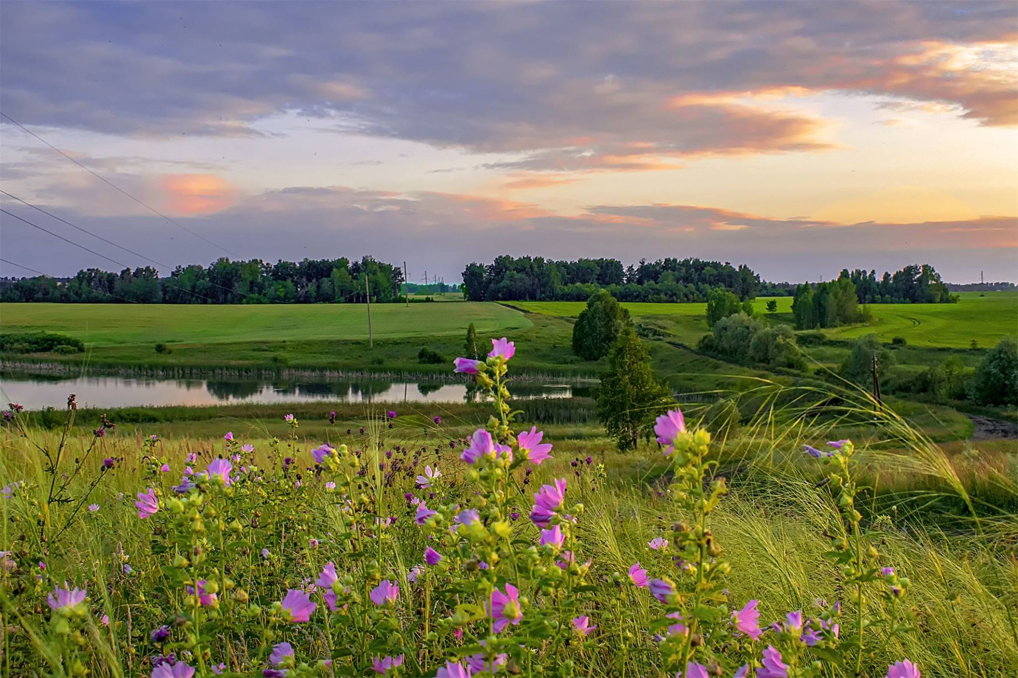
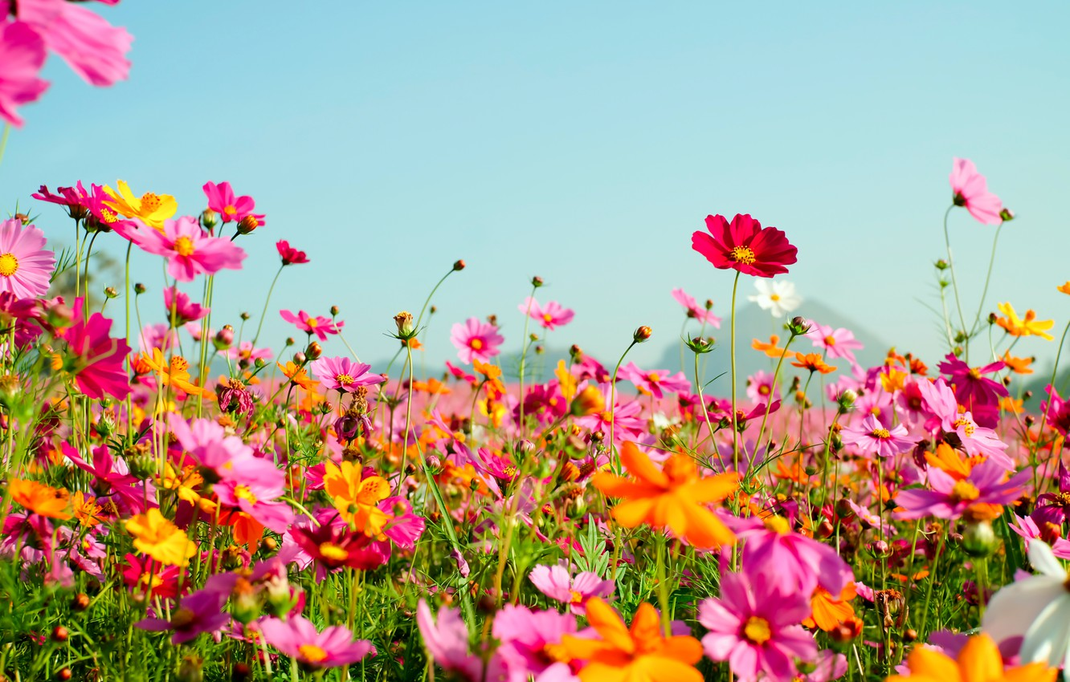
Признаки лета.
Солнце подымается высоко в небо и греет всех .
Летом длинный день и кроткая ночь.
Много ягод и грибов.
Листья на деревьях зеленые.
Много солнечных дней и хорошая погода.
Птицы прилетают с юга.

Slide 3
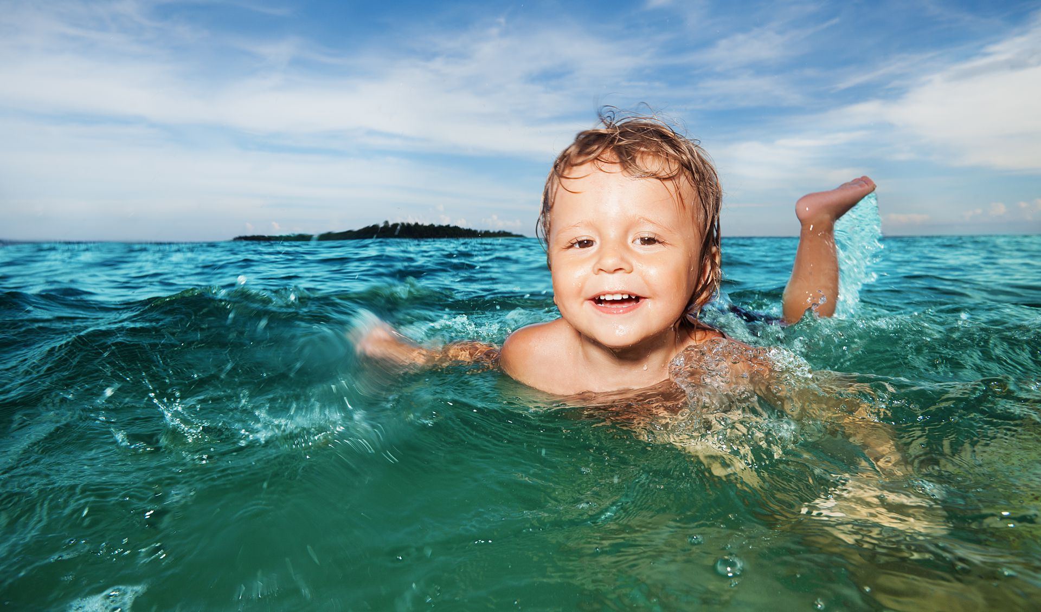
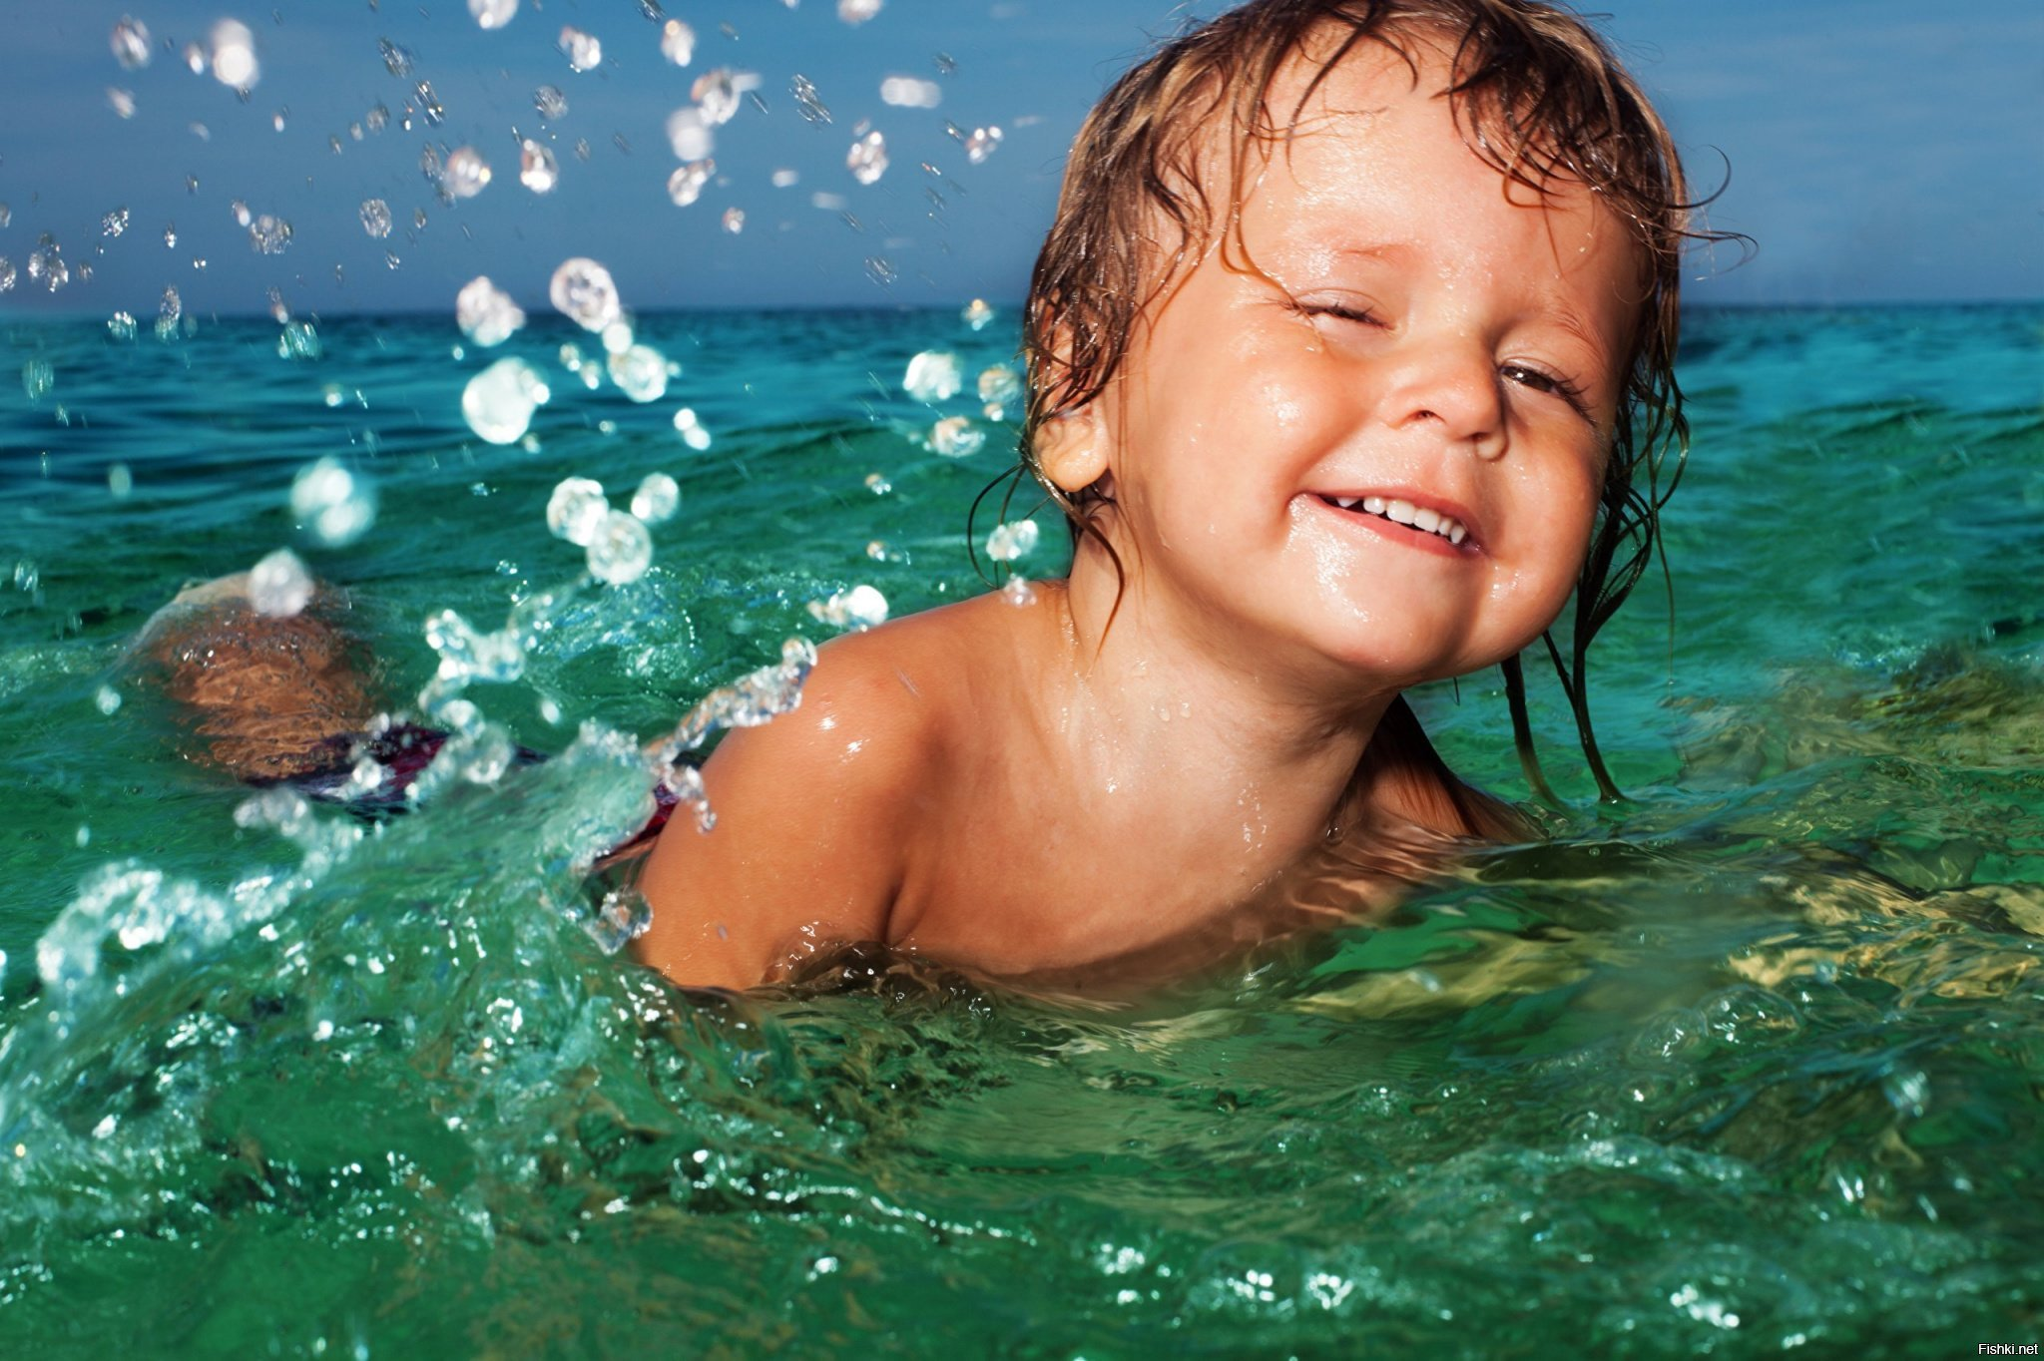
Правила поведения на водоеме.
Купайтесь только в специально отведенных и оборудованных местах;
Не заплывайте за оградительные знаки и не подплывайте близко к проходящим судам, лодкам, катерам;
Опасно заплывать далеко, так как можно не рассчитать своих сил;
При купании не доводите себя до озноба. При переохлаждении могут возникнуть судороги, произойти остановка дыхания, потеря сознания;
Избегайте теплового удара, не находитесь длительное время на солнце;
Опасно прыгать или резко входить в воду после длительного пребывания на солнце.
Не следует купаться непосредственно после приема пищи – лучше подождать 1,5 – 2 часа.
Не ныряйте (не прыгайте) в воду в незнакомом месте – можно удариться головой о грунт, корягу и т.п.

Slide 4
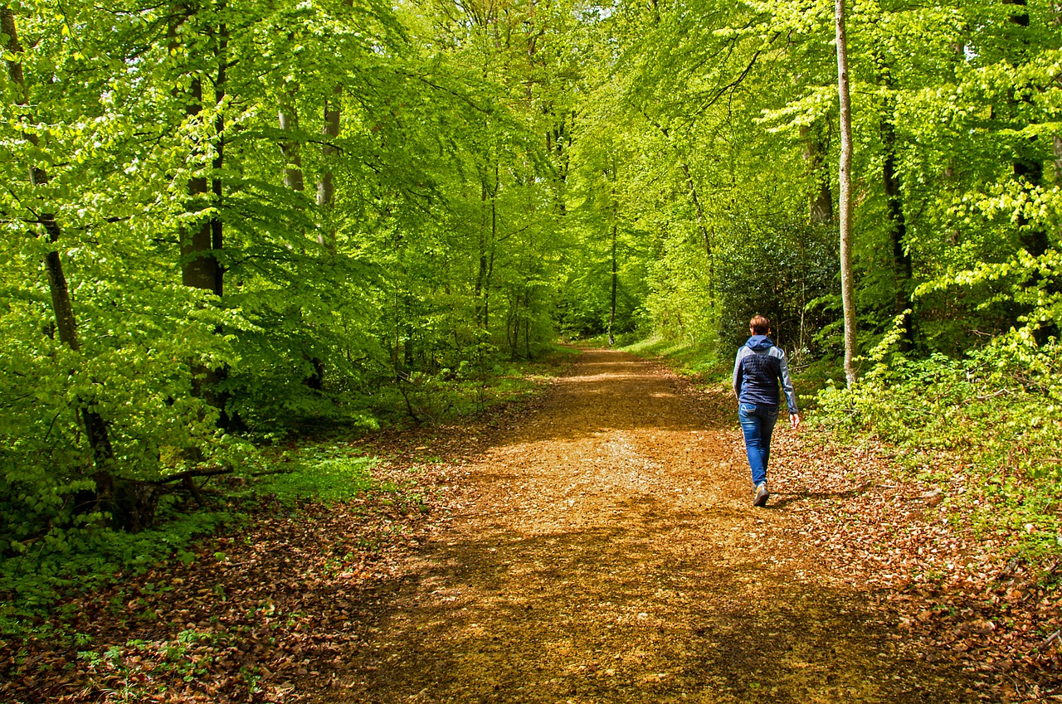
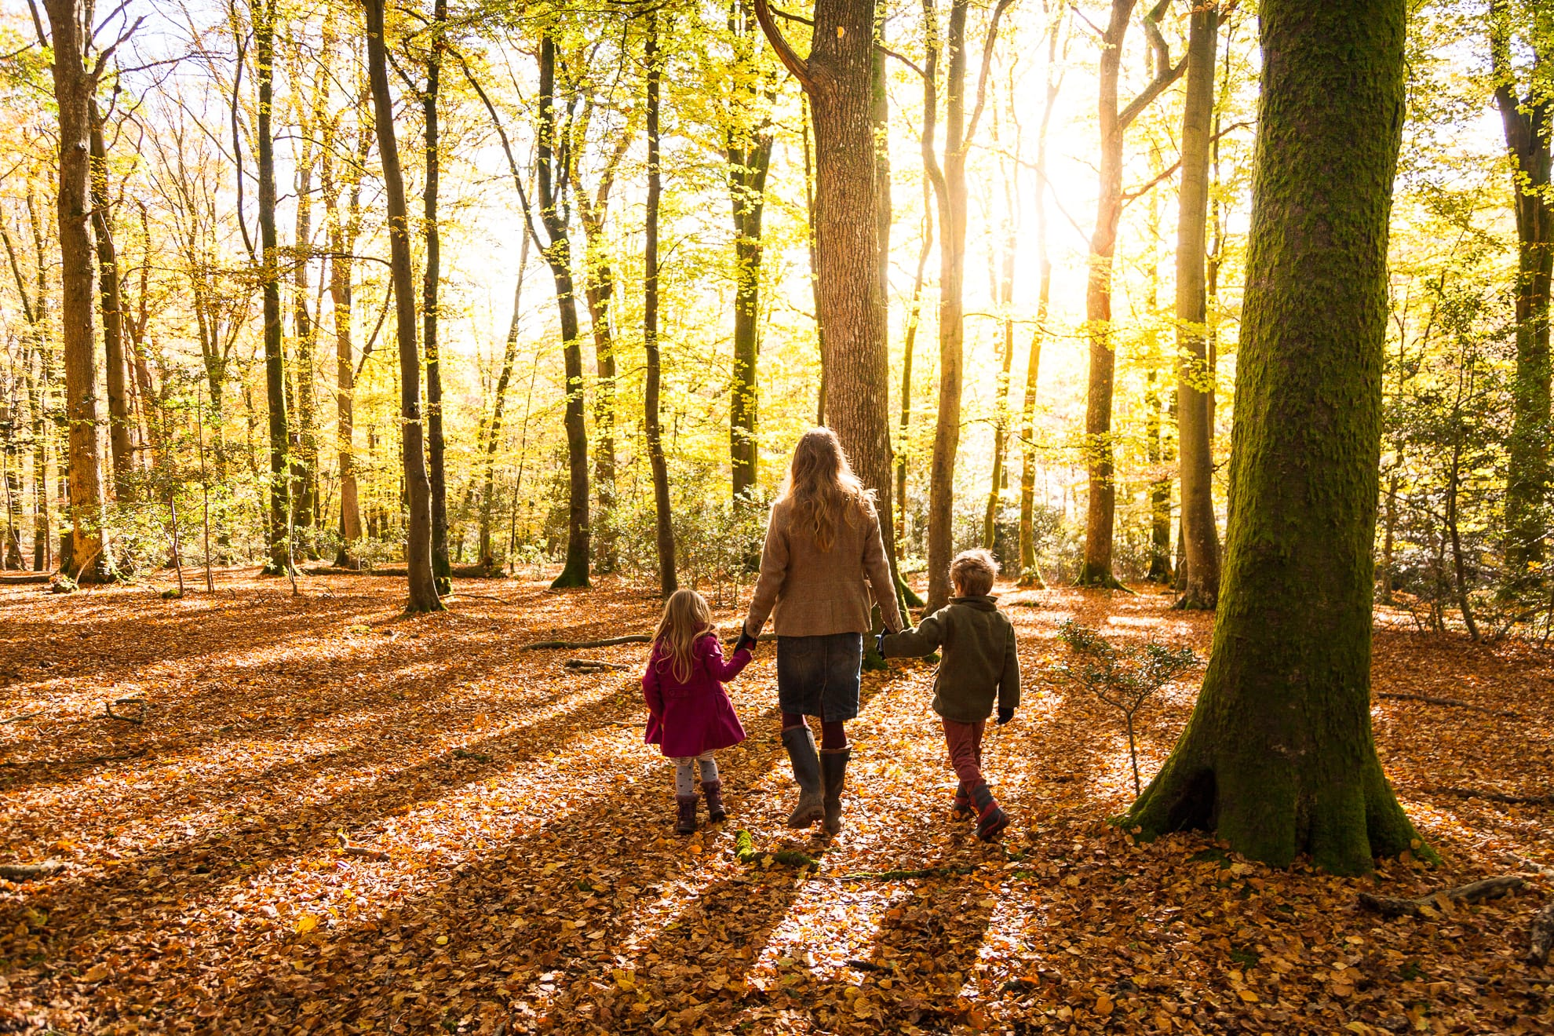
Правила поведения в лесу.
Не заходите слишком далеко в лес и не задерживайтесь здесь до наступления темноты.
Надевайте в лес одежду ярких цветов, желательно со светоотражающими элементами.
Всегда имейте при себе запас питьевой воды.
Не пробуйте на вкус незнакомые плоды, ягоды и грибы.
Обезопасьте себя от контакта с животными и насекомыми.
Не берите из леса больше, чем это реально необходимо.

Slide 5
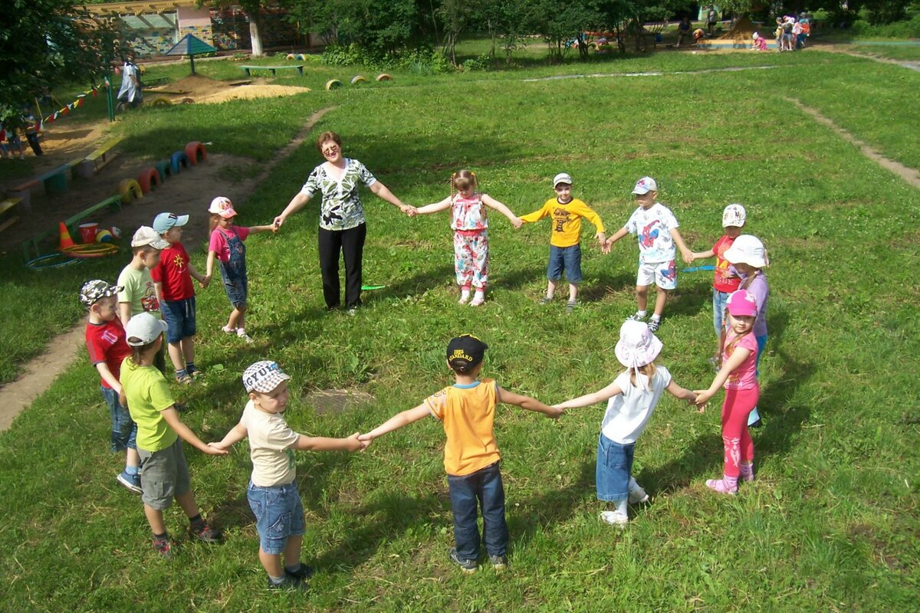
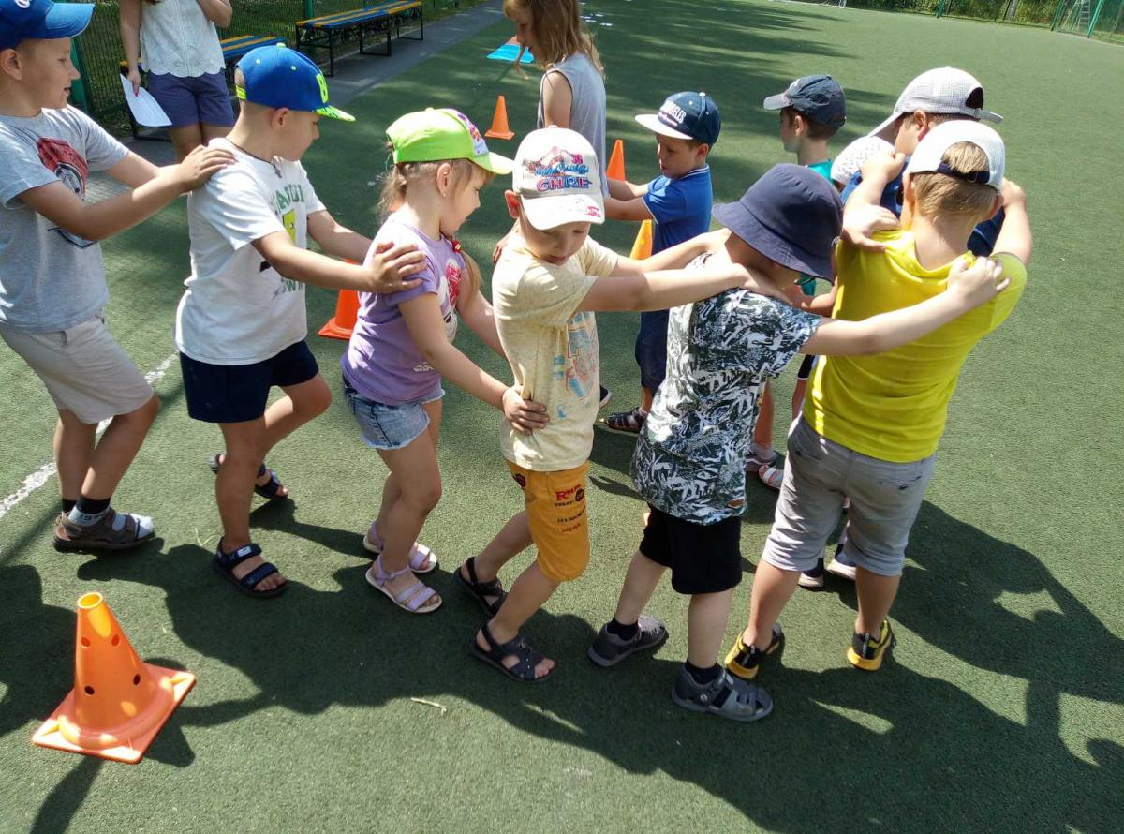
Во что можно поиграть на улице?
Съедобное не съедобное.
Прятки.
Догонялки.
Зеленое стёклышко.
Сломанный телефон.
Змейка.
Колечко.

Slide 6
СПАСИБО ЗА ВНИМАНИЕ !

